Slide 1
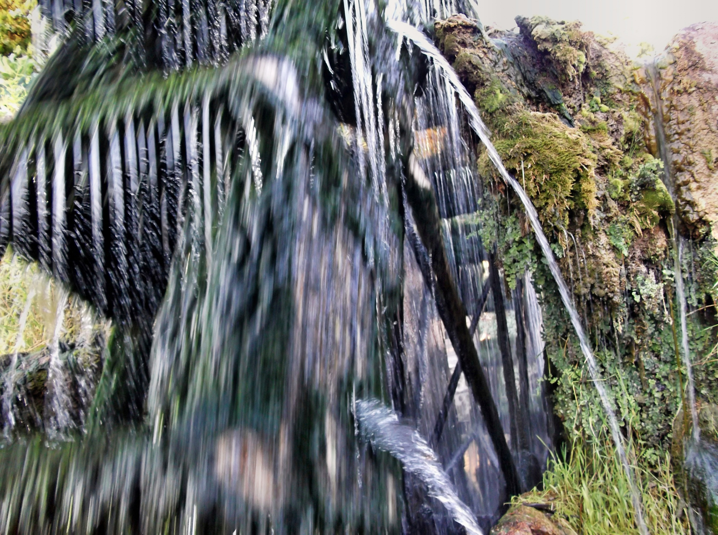
Le corso a l’isle sur sorgues
2012

Slide 2


Slide 3
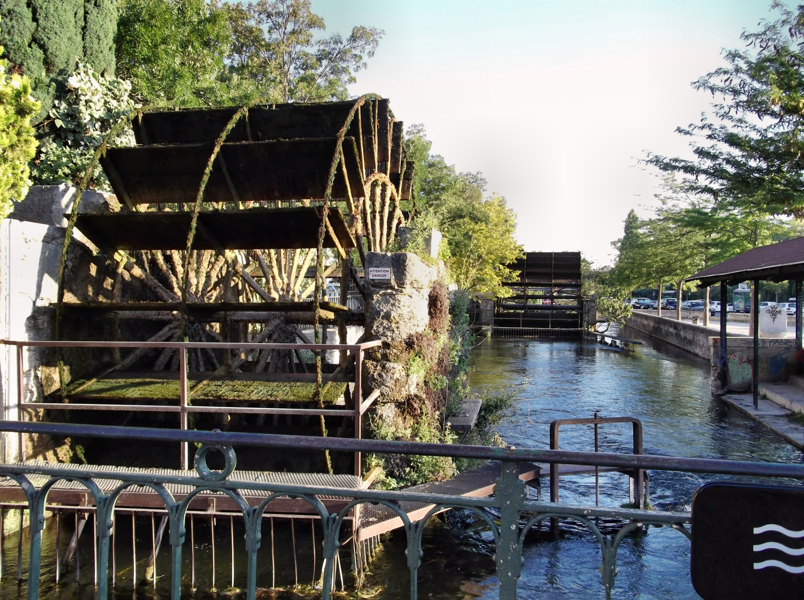
Bonne journée !
Bonne journée !

